Slide 1

프리랜서 관리 시스템
Coding Fighter_강태욱 김대성 신지연 정연두 차종환

Slide 2

CONTENTS
조원 소개
기획 의도
수행 과정
시연
개선 방안
질의 및 응답

Slide 3

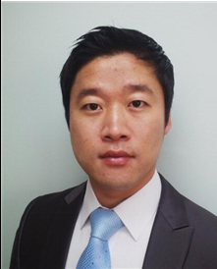


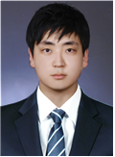
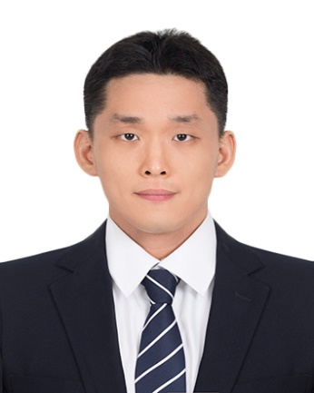
조원 소개
강태욱(팀장)
김대성
신지연
정연두
차종환
DB 구축/관리
스토어드프로시저
로그인Session
담당자 메뉴
신청관리 메뉴
비밀번호 찾기
DB연동
스토어드프로시저
고객사 메뉴
반응형 적용
Assets관리
BootStrap
DB연동
스토어드프로시저
프리랜서 메뉴
프리랜서 메인
반응형 적용
Include Page
공통 CSS
DB연동
스토어드프로시저
프로젝트 메뉴
레이아웃 디자인
DB연동
스토어드프로시저
회원가입/수정
레이아웃디자인

Slide 4






기획 의도
프리랜서 관리 시스템은 고객사의 프로젝트와
프리랜서를 관리하기 위한 시스템입니다.
프로젝트 등록
담당자 지정
지속적업무관리
프로젝트 의뢰
고 객 사
프로젝트 의뢰
회사
프리랜서
정보
등록
프로젝트
지원
고 객 사
프로젝트 의뢰
프리랜서 관리
시스템
프리랜서
고 객 사

Slide 5





기획 의도
관리자 :
관리업무를
시스템화 하여
업무 효율성↑
프리랜서:
이력관리를 개선
하여 편의성↑
동시 관리
효율성 ↑
수기, 문서, 인맥에 의존된 관리
시스템화
회원 가입 간소화
핸드폰번호 로그인

Slide 6










개발 도구
Front-end
back-end
Server
Notes:
스프링 4.0
오라클 11g
자바 8
Html 5.0
CSS 3
Jquery 1.11.0
깃허브 – 버전관리 or 형상관리
아파치 톰캣 9.0

Slide 7

프로젝트 수행 과정
Time schedule
업무 정리
DB 엔터티 및 엔터티 관계도 정리
테이블 속성 정리 및 데이터 입력
Layout 설계

Slide 8
Time Schedule
Team Project Time Schedule
구분 | 10월
 | 14 | 15 | 16 | 17 | 18 | 19 | 20 | 21 | 22
Layout 설계
DB 설계
LogIn Paging
Admin Paging
Freelancer Paging
Session
Test
저희 조는 10월 중순부터 본격적으로 저희의 프로잭트를
실현하기 위해 지금까지 준비해왔습니다
CODING PLANING
CODING FIGHT!!

Slide 9













DB 엔터티 및 엔터티 관계도 정리
1
多
자격증
기술정보
통화내역
프리랜서
담당자
이력서
프리랜서
선택 프로젝트
학력정보
경력정보
프로젝트 별 담당자
프로젝트
고객사
관리자

Slide 10
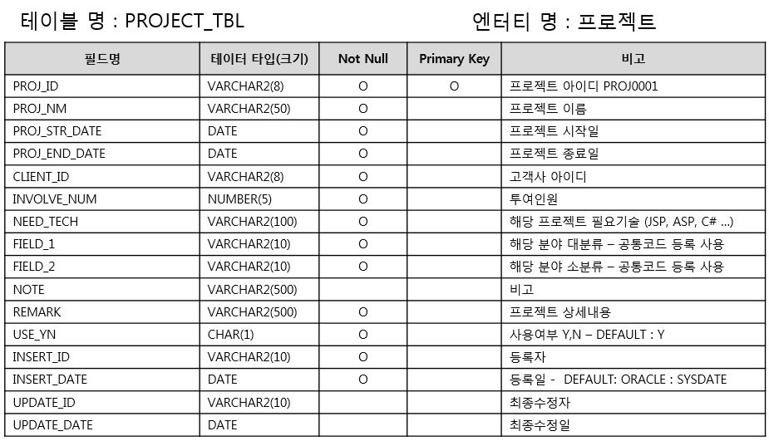
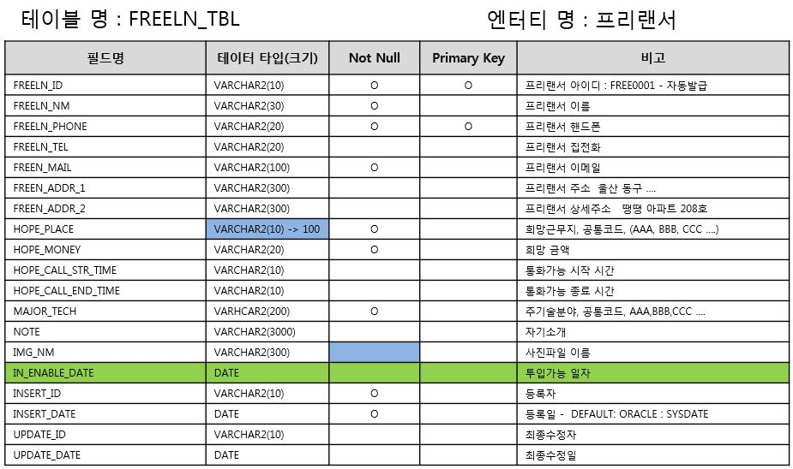
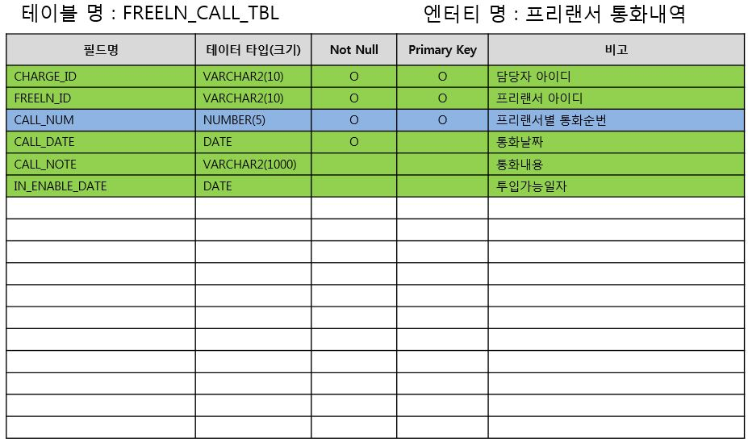
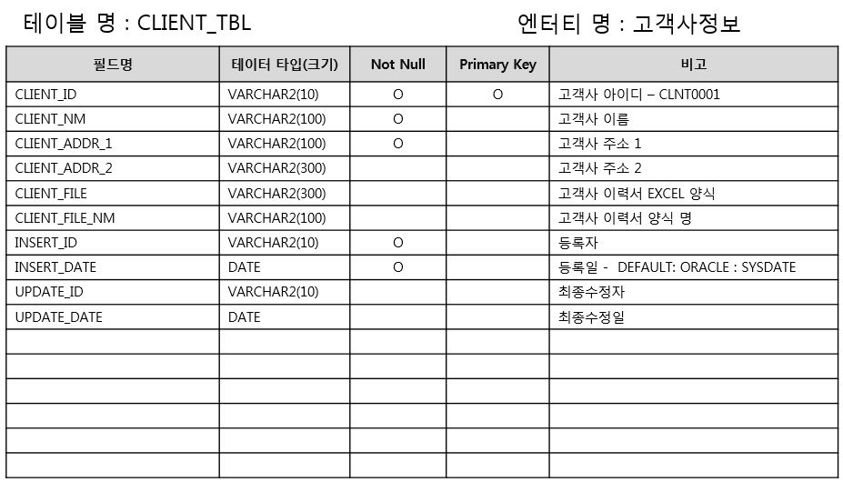
테이블 속성 정리 및 데이터 입력

Slide 11
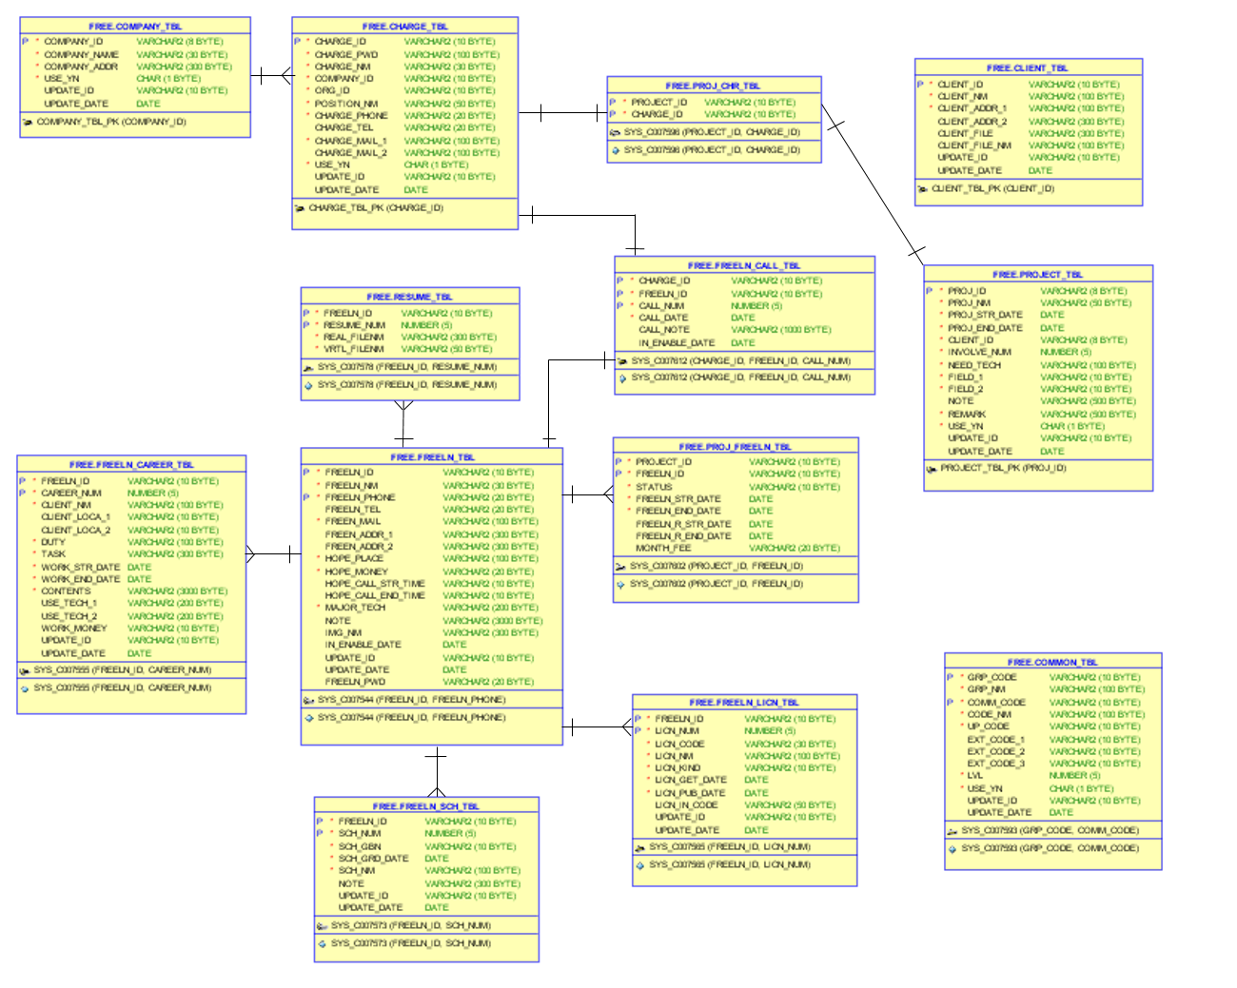
DATABASE ERD

Slide 12
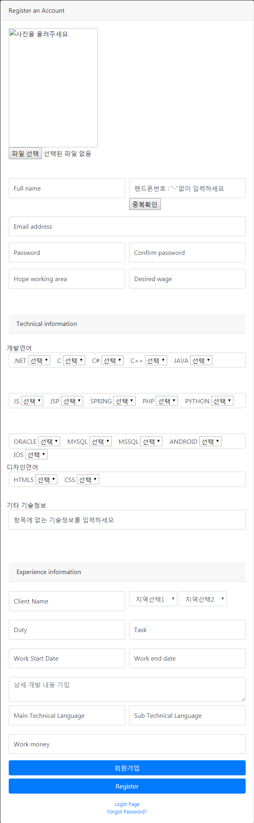
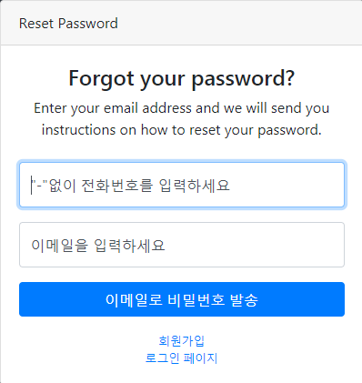
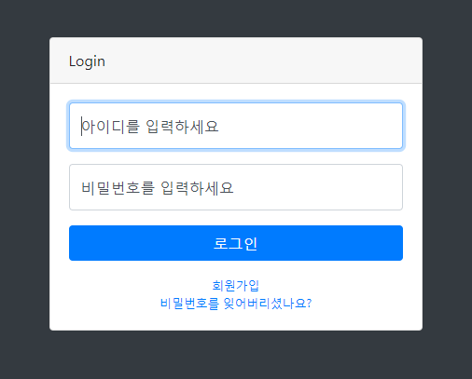
Layout 설계 (로그인, 회원가입)

Slide 13
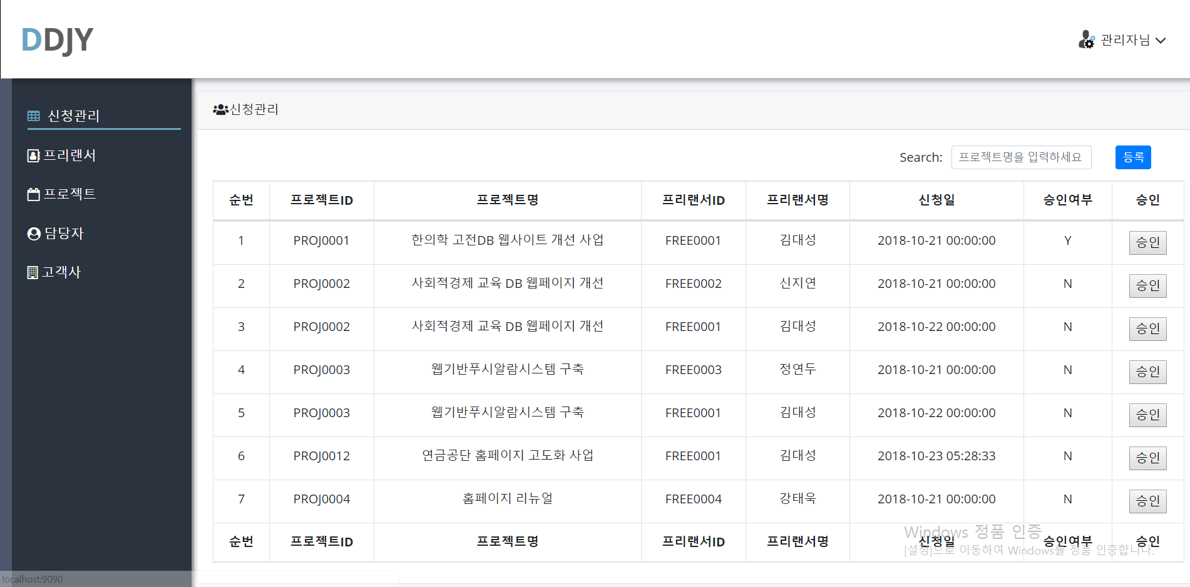
Layout 설계(관리자 메뉴1 프로젝트 신청)
승인 여부 변경

Slide 14
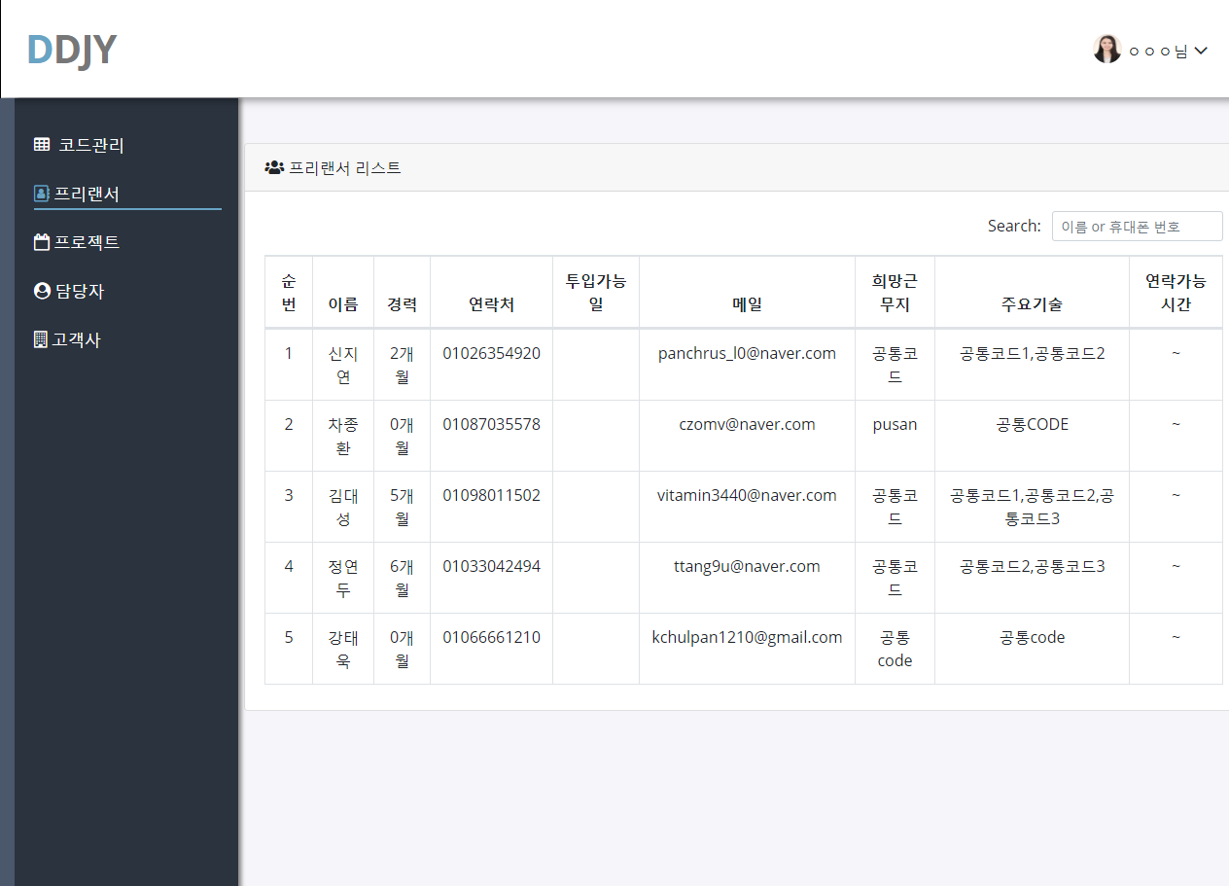
Layout 설계(관리자 메뉴1 프리랜서)
SEARCH 기능
데이터 정렬 기능
ROW CLICK
상세페이지로

Slide 15
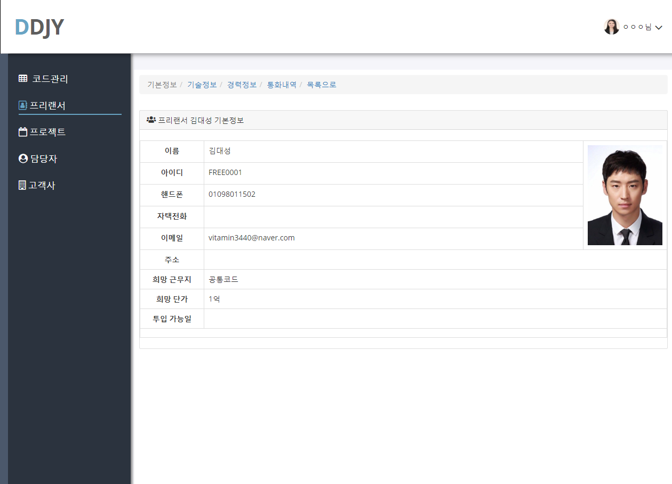
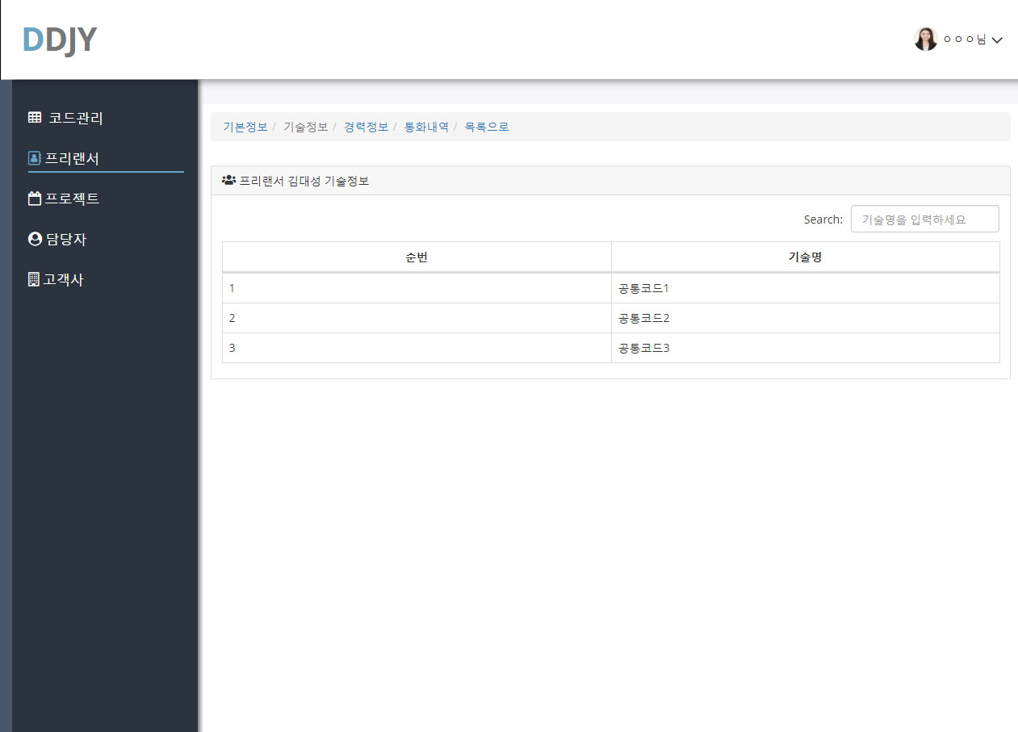
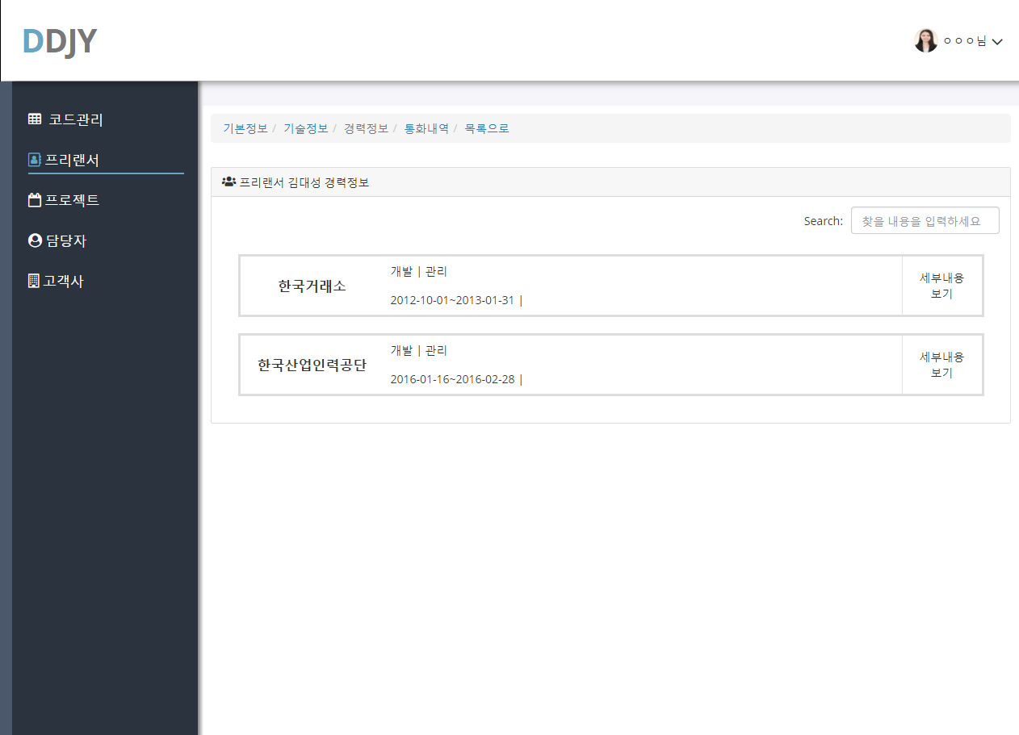
Layout 설계(관리자 메뉴1 프리랜서)
프리랜서 상세페이지
기본 정보
기술 정보
경력 정보

Slide 16
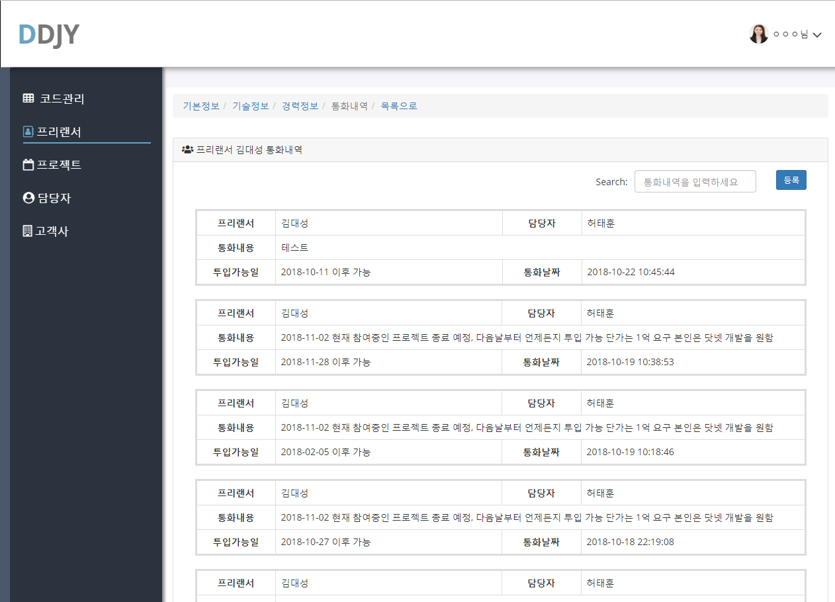
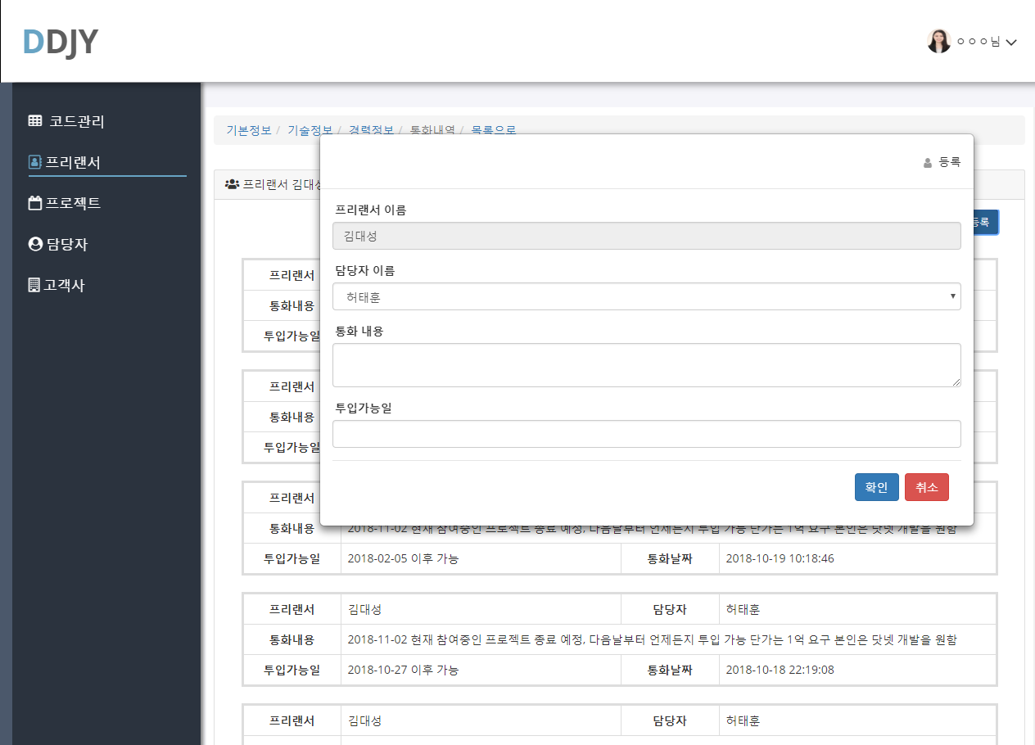
Layout 설계(관리자 메뉴1 프리랜서)
통화 내역

Slide 17
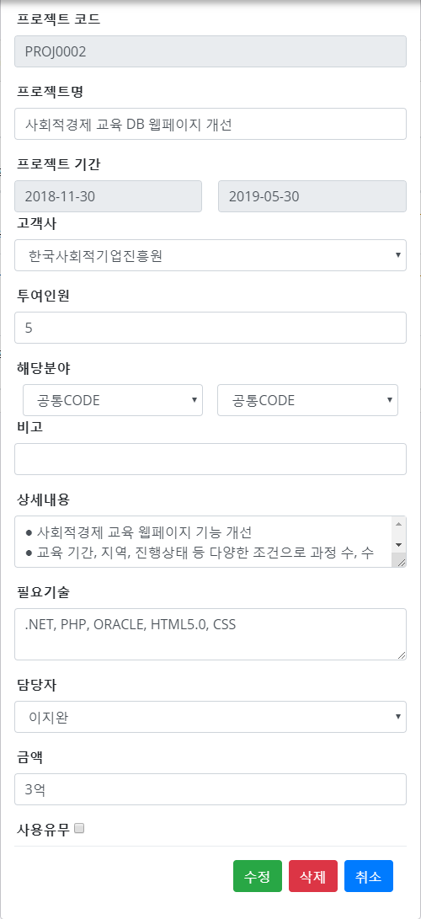
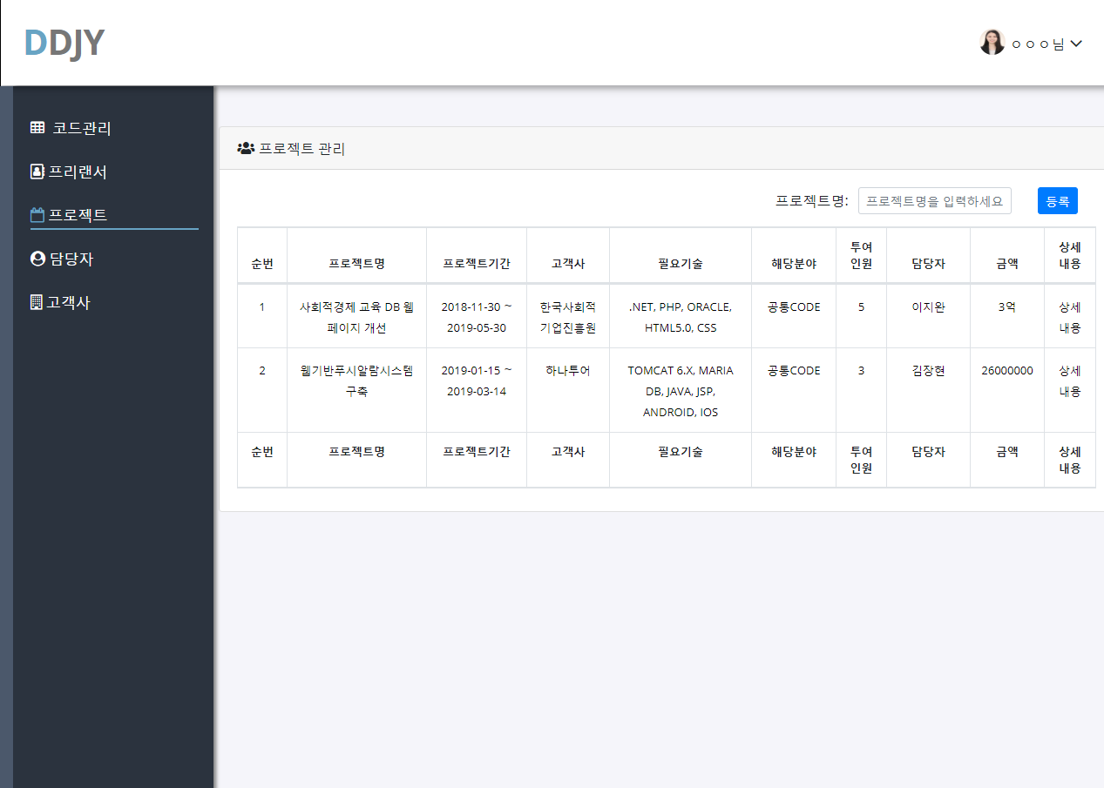
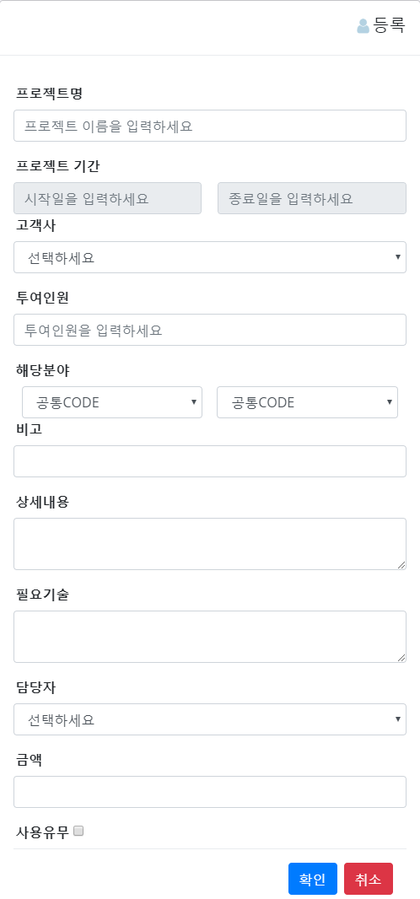
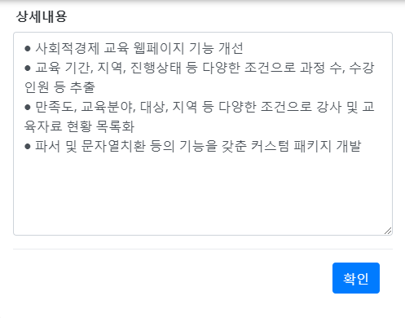
Layout 설계(관리자 메뉴2 프로젝트)
새 프로젝트 등록
수정/삭제
상세내용 확인

Slide 18
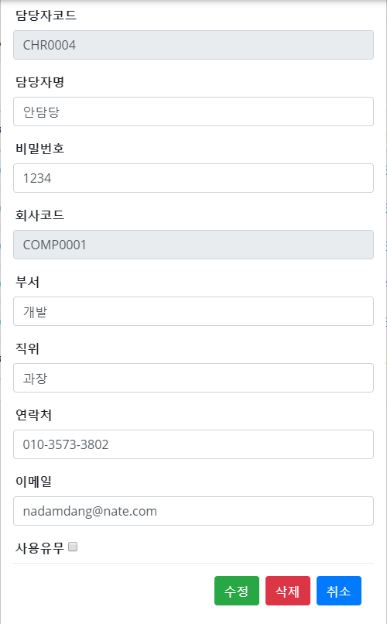
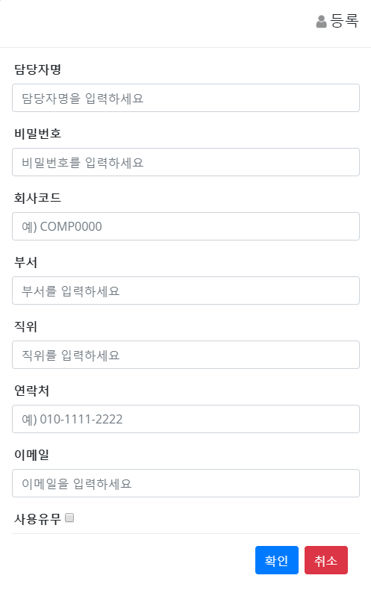
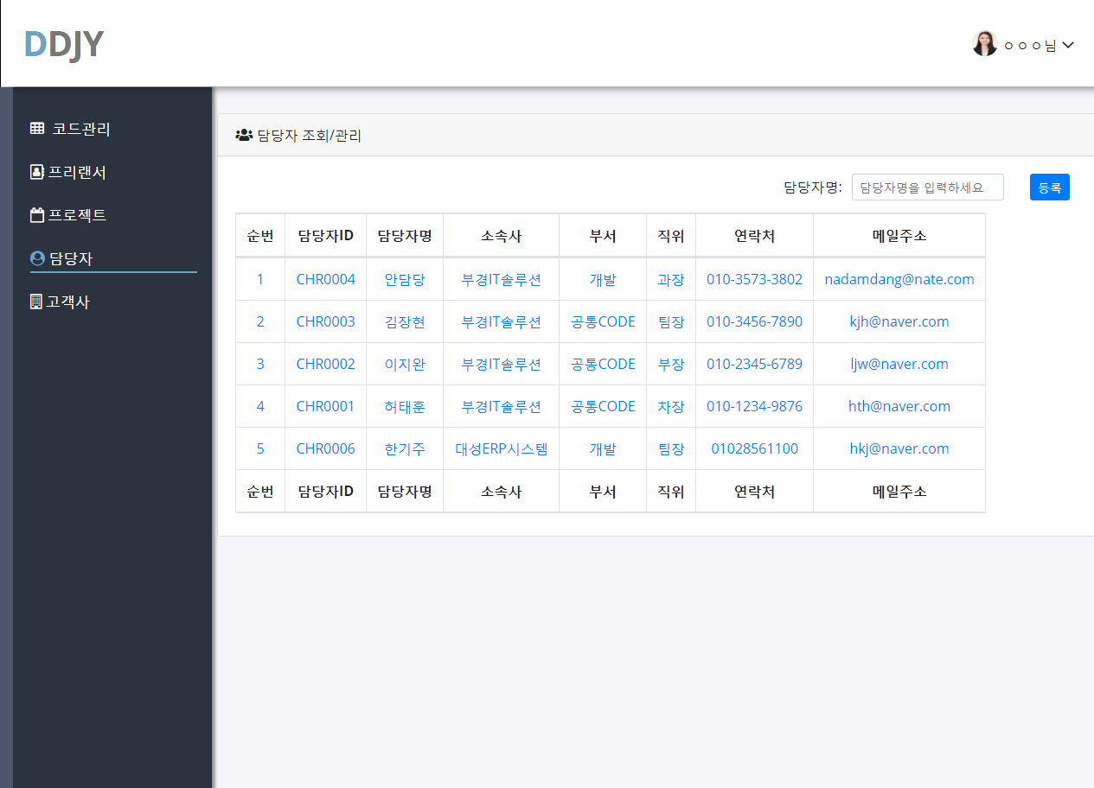
Layout 설계(관리자 메뉴3 담당자)
새 담당자 등록
수정/삭제

Slide 19
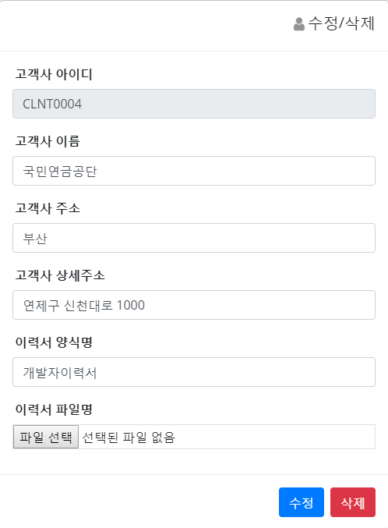
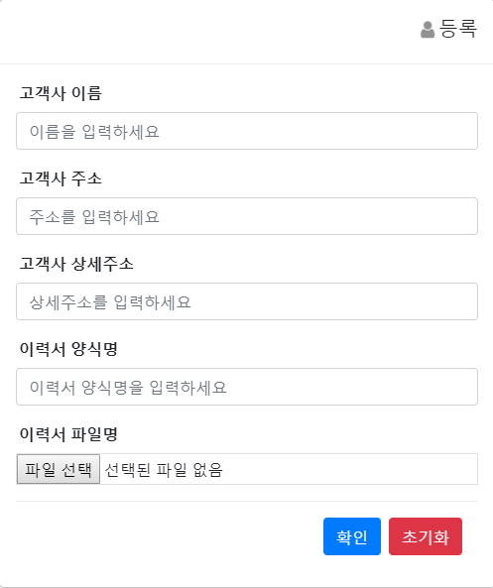
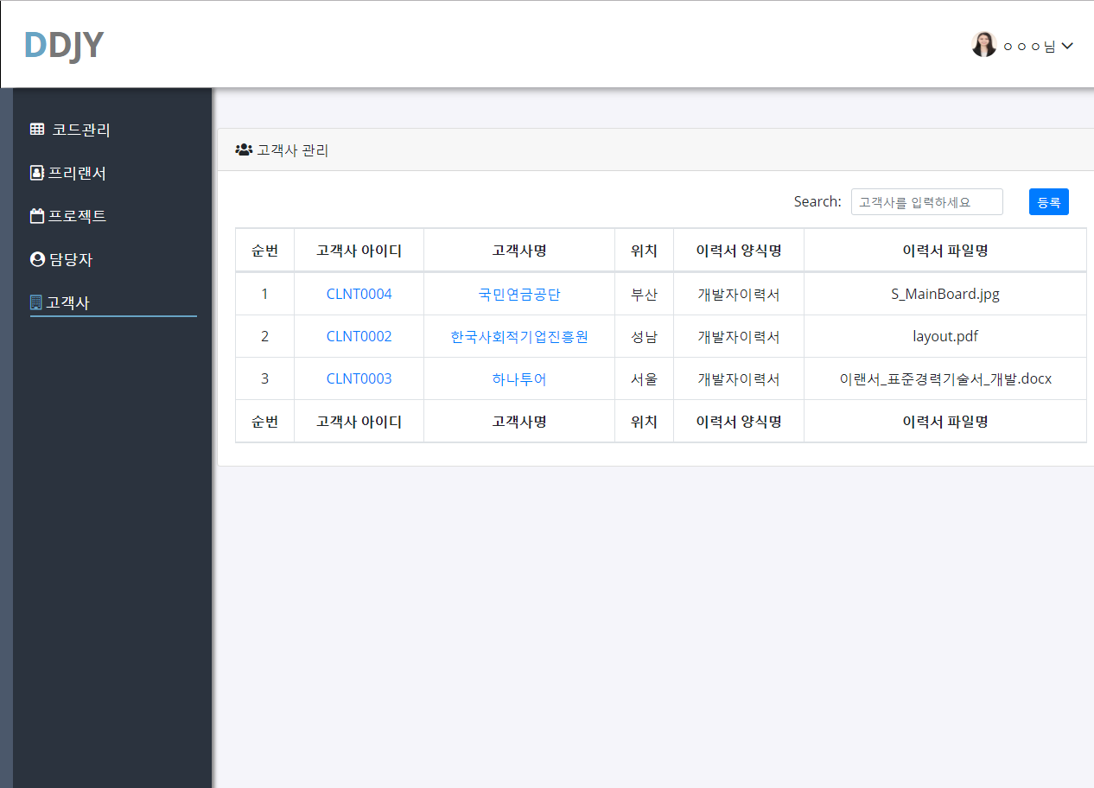
Layout 설계(관리자 메뉴4 고객사)
새 고객사 등록
수정/삭제

Slide 20
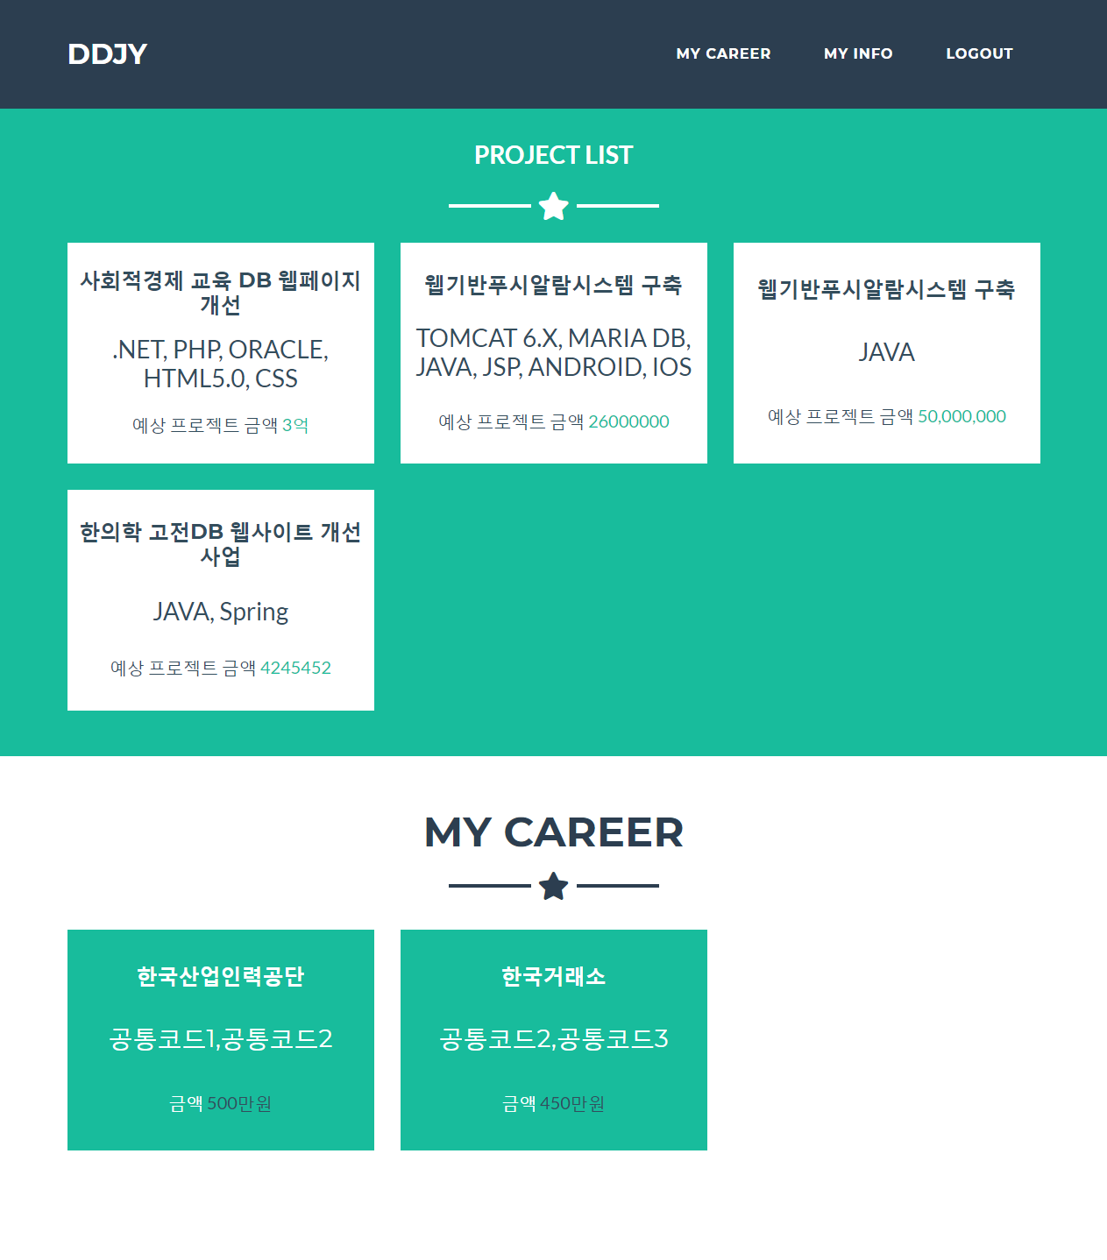
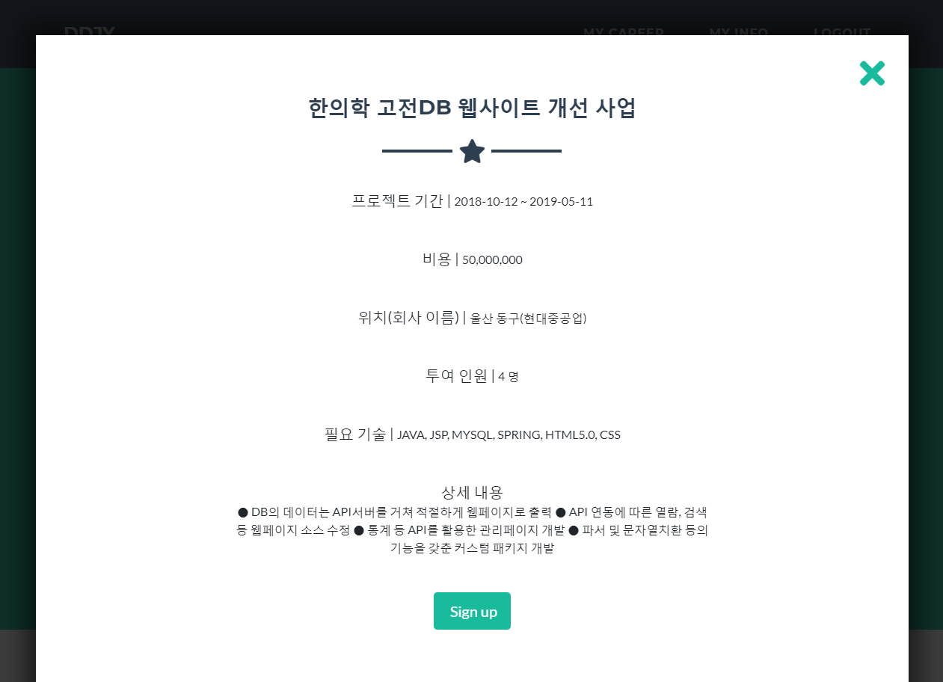
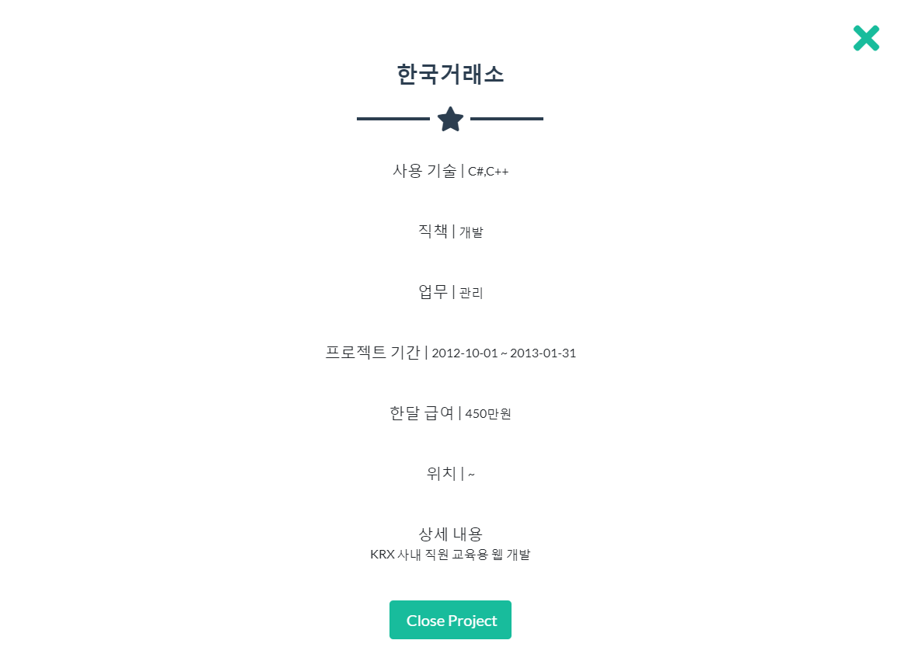
Layout 설계(프리랜서 메인)

Slide 21
프로젝트 시연

Slide 22
개선 방안

Slide 23
개선 방안
프리랜서와 담당자들이 이용가능한
실시간 채팅 서비스
웹 호스팅

Slide 24
질의 및 응답

Slide 25

감사합니다

